Slide 1
4-7
스마트폰으로 조종하는 벌레퇴치드론
Bug Repelling Drone Using SmartPhone
:: A+ ::
(지도교수 노영주)
2011150022 신명진 (팀장)
2011150008 김용균

Slide 2
차례
종합설계 개요
관련연구 및 사례
시스템 수행 시나리오
시스템 구성도
개발환경 및 개발방법
업무 분담
종합설계 수행일정
필요기술 및 참고문헌
GitHub 주소

Slide 3
1. 종합설계 개요
기존 과제명 : 아두이노를 이용한 스마트 모기킬러
지난 발표에서의 지적 사항
모기탐지의 가능성과 근거가 의문시 됨
지적 사항에 대한 답변
아두이노 사운드 센서의 모기인식률이 현저하게 낮음
결론 : 주제의 변경
모기를 인식하여 퇴치제를 분사하는 방식이 아닌
드론과 같은 조종이 가능한 물체에 설치하여
스마트폰으로 직접 조종하며 살충제를 분사하는 것으로
주제의 방향을 바꾸었다.

Slide 4
1. 종합설계 개요
◆ 연구 개발 배경
- 최근 들어 다양하게 사용되는 드론과 병충해를 방지하는 방역차를 접목.
◆ 연구 개발 목표
- 블루투스를 통해 스마트폰으로 드론을 조종하며 살충제를 분사하는 것.
◆ 연구 개발 효과
- 움직이지 않고 손에 닿지 않는 높은 곳이나 일일이 다니기 힘든 넓은 공간에 살충제를 분사할 수 있다.

Slide 5
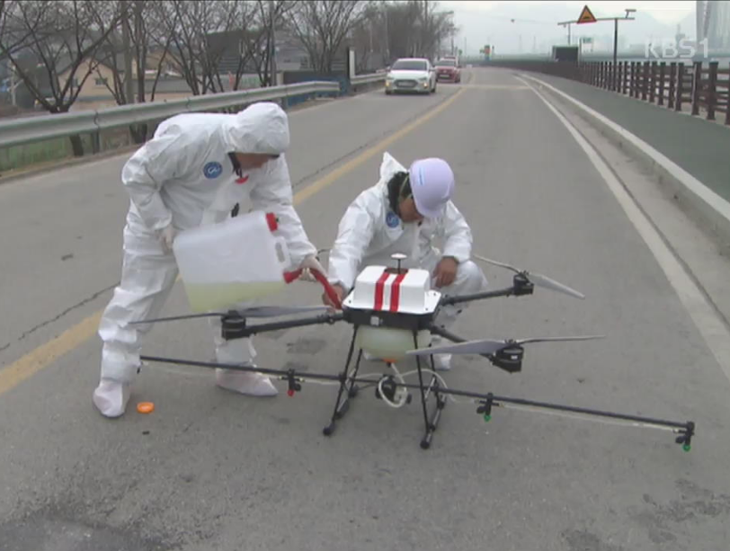
2, 관련 연구 및 사례
AI 예방 드론을 투입해 한 달간 방역 작업을 수행
방역 차량으로 소독할 수 없는 축사 지붕 등지까지 세밀하게 방역해 AI의 추가 발생을 방지

Slide 6
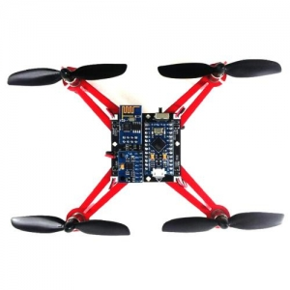
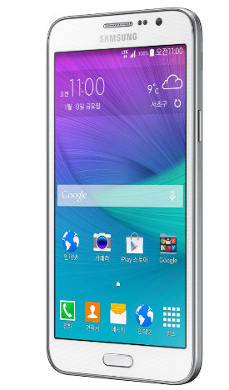
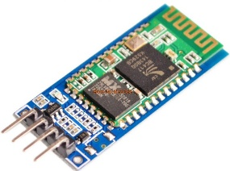
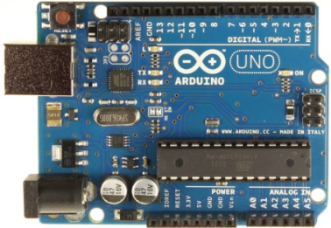
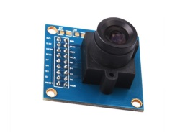
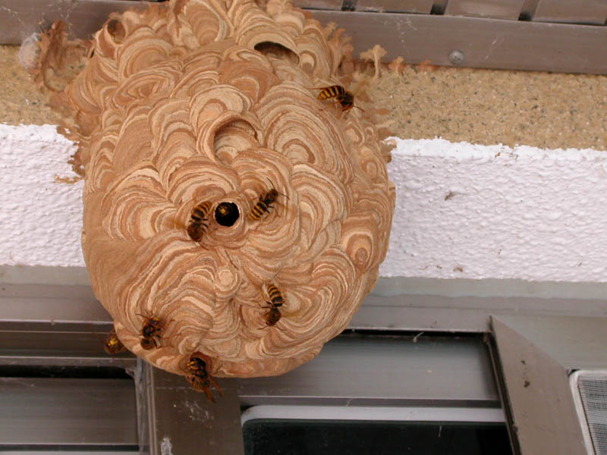
3, 시스템 수행 시나리오
스마트폰으로 블루투스를 통해 드론을 조종
블루투스 모듈HC-06
분사
카메라모듈

Slide 7
3, 시스템 수행 시나리오
전진하거나 후진
공중으로 띄우거나 아래로 내리기
분사
제자리에서 시계방향, 반시계방향으로 회전
좌측또는 우측으로 이동

Slide 8
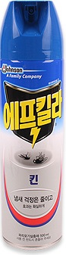
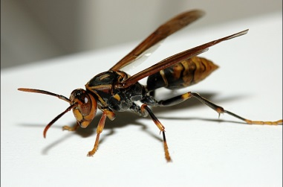
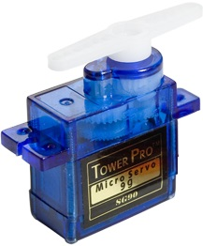
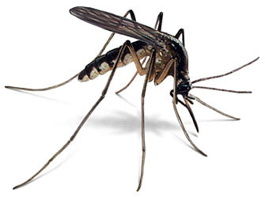
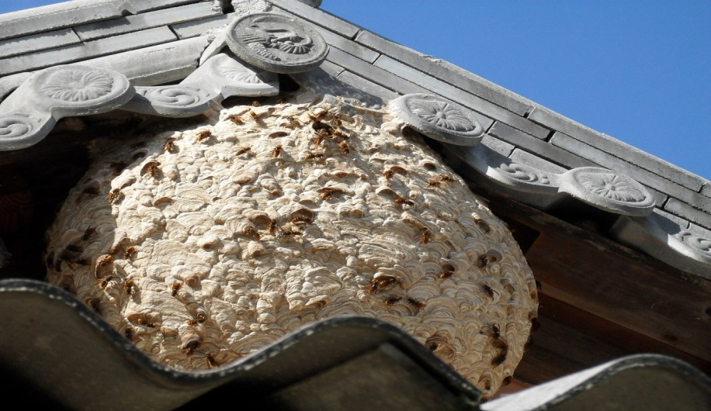
3, 시스템 수행 시나리오
2. 살충제 분사
버튼 클릭시
서보모터를 작동시켜
살충제 분사
분사

Slide 9
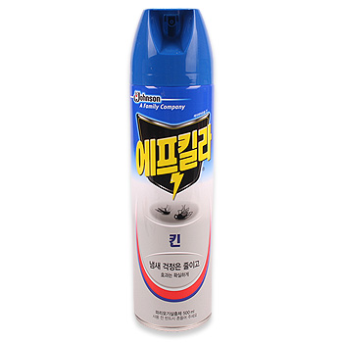

4, 시스템 구성도
서보모터 작동
살충제 분사
드론 조종
카메라모듈
OV7670
블루투스 모듈HC-06

Slide 10

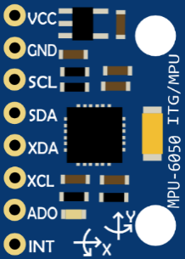

5, 개발 환경 및 개발 방법
 | 아두이노 우노
Processor | ATmega328P
Operating/ Input Voltage | 5V / 7-12V
CPU Speed | 16MHz
Analog In/out | 6/0
Digital IO/PWM | 14/6
EEPROM | 1
SRAM | 2
Flash | 32
USB | Regular
UART | 1
아두이노 우노R3
자이로센서
MPU-6050
블루투스 모듈
HC-06
서보모터
카메라모듈
OV7670
드론의 자세제어
스마트폰과 드론의 통신 연결
작동시 살충제 분사
스마트폰으로 영상 전달

Slide 11


5, 개발 환경 및 개발 방법
아두이노 통합 개발 환경
드론의 움직임을 제어하는 기능을
구현하는 프로그램
안드로이드 스튜디오
드론을 조종하는 기능을 가진
스마트폰 애플리케이션 제작 프로그램

Slide 12
5, 개발 환경 및 개발 방법
H/W
노트북 - 운영체제 : Window 7 64bit
스마트폰 - 삼성 갤럭시S4
 | 내용
CPU | 2.3GHz 쿼드코어 (스냅드래곤 800MSM8974)
Memory | LPDDR3 2GB RAM
Graphic | Adreno 330@450MHz
OS | Android 4.2 젤리빈 - 4.4 킷캣
네트워크 환경 | LTE Advanced
S/W
아두이노 IDE를 통해 아두이노 프로그램 구현
안드로이드 스튜디오를 이용해 Android app 구현

Slide 13
6, 업무 분담
 | 신명진 | 김용균
자료수집 | 아두이노 조사 드론 조사 | 안드로이드 어플 조사
설계 | 통합 시스템 설계 | 통합 시스템 설계
구현 | 스마트폰 어플 구현 드론 조립 | 스마트폰 어플 구현
테스트 | 통합테스트/유지보수

Slide 14
7, 종합설계 수행일정
추진사항 | 3월 | 4월 | 5월 | 6월 | 7-9월
사전조사 및 제안서 발표
자료수집 및 스터디
설계 발표
시스템 구현
프로토타입 완성
통합 테스트 및 보완
최종보고서 발표

Slide 15
8, 필요기술 및 참고문헌
명품 JAVA Programming
그림으로 쉽게 설명하는 안드로이드 프로그래밍
말하고 듣고 대화하는 Physical Computing 아두이노
갤럭시 S4 사양
https://namu.wiki/w/%EA%B0%A4%EB%9F%AD%EC%8B%9C%20S4

Slide 16
9, GitHub 주소
졸업작품 GitHub 주소
=>https://github.com/dkscss/graduation_work.git
팀원별 GitHub ID
팀장 : 신명진
ID : dkscss
팀원 : 김용균
ID : kimyonggyun

Slide 17
Thank U

